Slide 1
Японія
Бобровська Олена
Винушева Катерина
Єрьоменко Анна
Крепак Катерина

Slide 2
Загальна характеристика

Slide 3
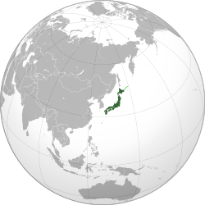

Столиця – Токіо
Офіційна мова – японська
Площа - 377 944 км²
Кількість населення - 126 434 964
Валюта - Єна

Slide 4
Короткий історичний розвиток

Slide 5
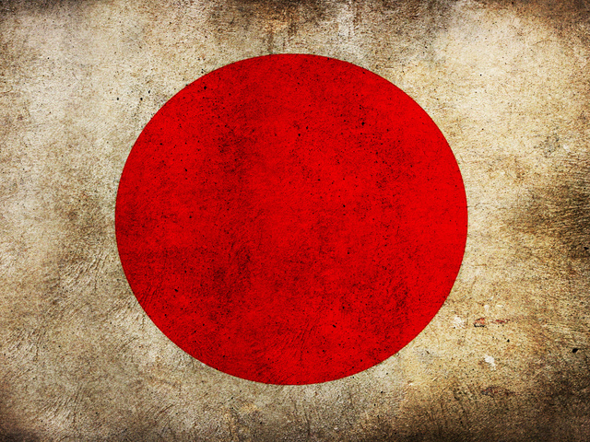
Початок 20 ст. ознаменувався встановленням «демократії Тайсьо». Японія вступила у першу світову війну на боці країн Антанти.
1920 року Японія приєдналася до Ліги Націй, але вийшла з неї через 13 років внаслідок окупації Маньчжурії.
1936 року Японія підписала Антикомінтернівський пакт з Німеччиною, а 1940 року приєдналася до країн Осі.

Slide 6
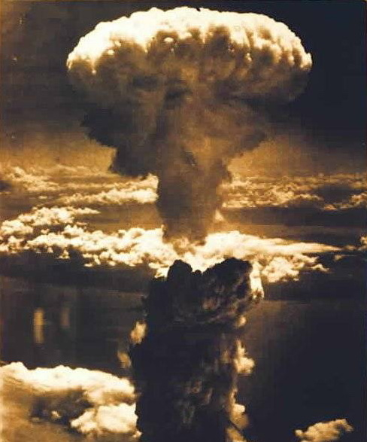
1937 року Японія розпочала другу японсько-китайську війну.
Превентивний напад на США 1941 року втягнув країну до другої світової війни, яка завершилася для Японії поразкою.
У серпні 1945 року США здійснили ядерне бомбардування міст Хіросіми і Наґасакі, а 2 вересня країна капітулювала.

Slide 7
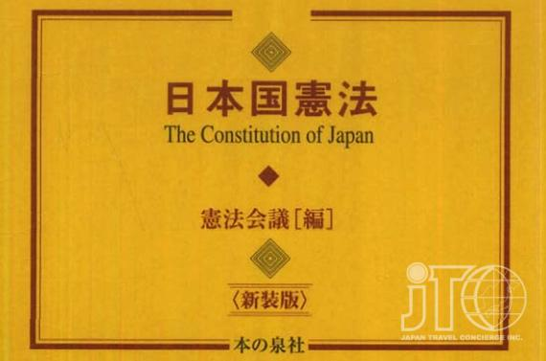
1947 року, під тиском окупаційної американської влади було ухвалено Конституцію Японії, яка проголошувала принципи демократії, пацифізму та міжнародного співробітництва.
1951 року уряд Японії підписав із США договір про мир та безпеку, вступивши до холодної війни на боці західних держав.
1972 року США передали Японії її колишні володіння на о. Окінава.

Slide 8

За допомоги США Японія змогла відбудувати свою економіку, яка з середини 1960-х років посідає друге місце у світі за темпами зростання.
У 1990-х роках країна увійшла до економічної кризи, з якої почала поступово виходити з середини 2000-х років.

Slide 9
Політичний розвиток

Slide 10
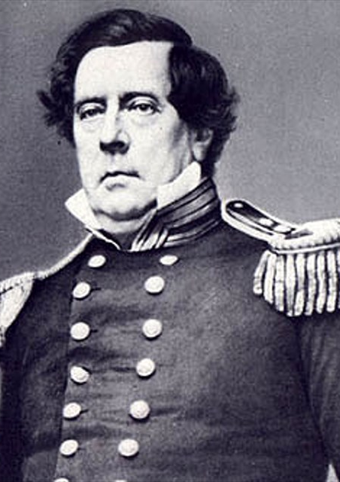
1854 року, під тиском американської ескадри американського комодора Меттью Перрі, японський уряд був змушений відкрити країну для Заходу.
Під час реставрації Мейдзі 1868 року було встановлено уряд на чолі з Імператором.
Громадянська війна Босін (1868–1869) ліквідувала самурайську опозицію прибічників, забезпечила єдиновладдя Імператорського уряду і сприяла вестернізації країни.
Японія була перетворена на парламентську монархію британського типу.

Slide 11
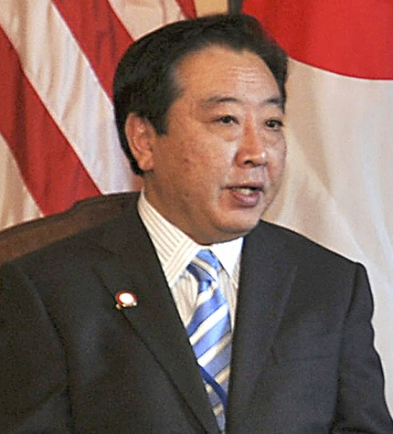
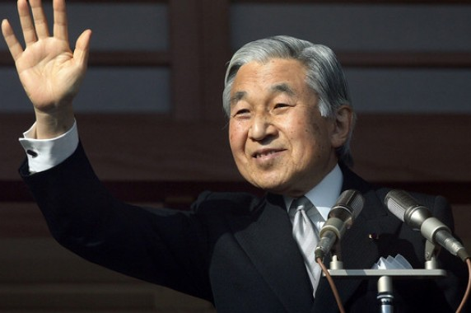
Формальним головою держави є Імператор Японії, символ державності і національної єдності. Він позбавлений права керувати країною й виконує лише церемоніальні функції. Чинним Імператором країни є Його Величність Імператор Акіхіто.
Фактичним головою держави виступає прем'єр-міністр, голова Кабінету міністрів. З 30 серпня 2011 року цю посаду обіймає Нода Йосіхіко.

Slide 12
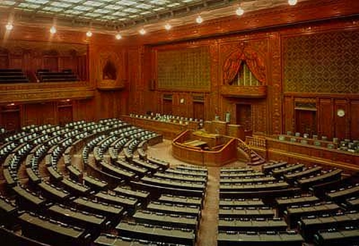
Найвищим органом державної влади є двопалатний Парламент, найстаріший в Азії. Він складається з нижньої Палати представників і верхньої Палати радників.
Парламент зобов'язаний приймати закони та бюджет країни.

Slide 13
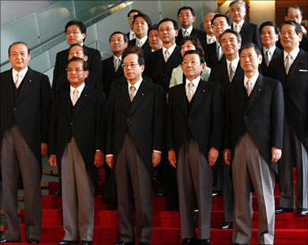
Кабінет міністрів покликаний керувати державою.
Він виконує закони і бюджет, ухвалені Парламентом.

Slide 14
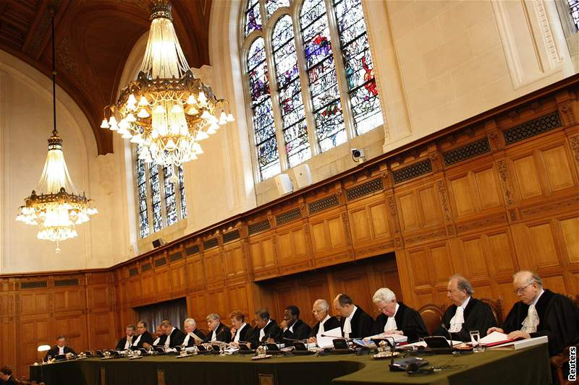
Судова влада Японії є незалежною від законодавчої і виконавчої. Її представляють суди двох рівнів: Верховний суд Японії і суди нижчої інстанції — вищі, районні, сімейні та дисциплінарні.
Верховний суд має право конституційного контролю.

Slide 15
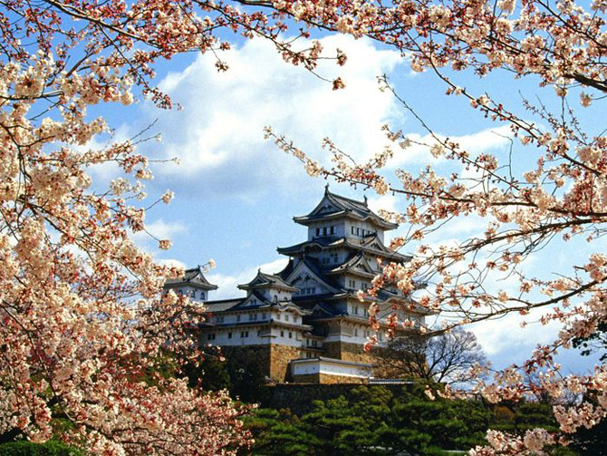
Нині Японія є унітарною демократичною національною державою з парламентською конституційною монархією.

Slide 16
Економічний розвиток

Slide 17
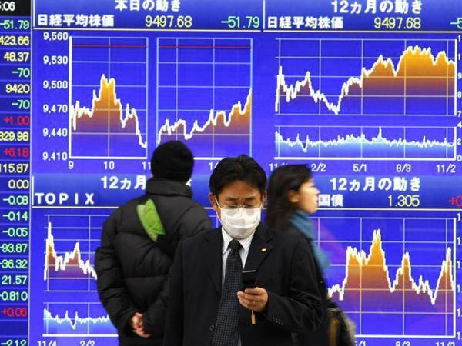
Економіка Японії є однією з найпотужніших у світі. Вона посідає друге місце після США за показниками ВВП ($4,5 трильйони у 2005) і третє місце після США і КНР за показниками купівлеспроможності.
Японська економіка є найбільшою в Азії. Вона дуже залежить від поставок сировинних матеріалів з інших країн через нестачу природних ресурсів.

Slide 18
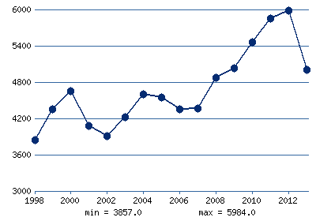
Співпраця уряду і промисловців, розвинена культура бізнесової етики, розробки високих технологій та порівняно невеликі витрати на оборонні потреби забезпечили стрибкоподібне зростання японської економіки після другої світової війни.

Slide 19
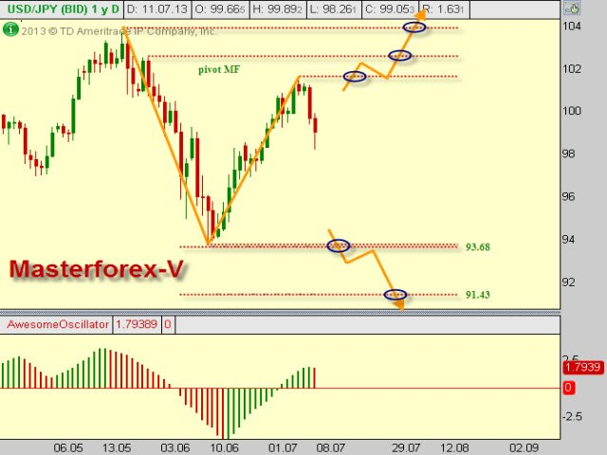
З 1960-х по 1980-ті роки воно було вражаючим: 10% у 1960-х, 5% у 1970-х, 4% у 1980-х роках.
Зростання призупинилося у 1990-х роках через надмірне інвестування наприкінці 1980-х та внутрішньополітичний курс, спрямований на виправлення спекулятивних ексцесів на біржі і ринку.
Спроби уряду покращити ситуацію лише забуксували японське господарство у 2000 і 2001 роках.

Slide 20
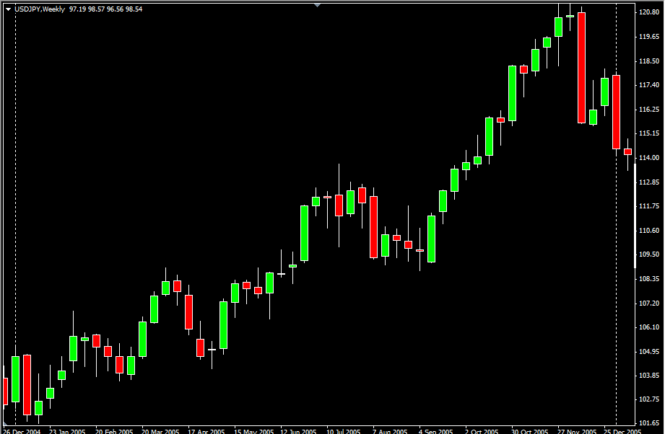
Однак у 2005 з'явилися ознаки одужання японської економіки після періоду застою. ВВП зріс на 2,8%, перегнавши показники ЄС і США. Основним фактором одужання стало зростання внутрішнього попиту.
Сьогодні економіка Японії продовжує утримувати позиції світового лідера.

Slide 21
Фундаментальними принципами післявоєнної японської економіки були:
Тісна співпраця підприємств, постачальників, дистриб'юторів, банків і великих фінансових груп кейрецу (Міцубісі, Сумітомо, Фуйо, Міцуї та інші);
Кооперація роботодавців і профспілок;
Всебічна підтримка починань підприємців державними службовцями («господарчий патріотизм»);
Система найму робітників на все життя на великих підприємствах.
Останнім часом багато японських фірм, особливо малого і середнього бізнесу, переглядають вищезгадані принципи задля збільшення продуктивності праці і прибутків.

Slide 22
Зовнішня політика

Slide 23
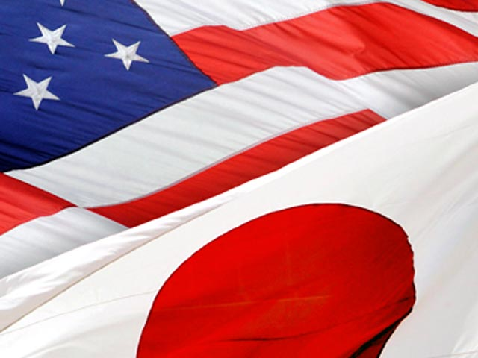
Японія підтримує близькі економічні та військові відносини зі Сполученими Штатами Америки. Їх основою є договір про взаємодію і безпеки між США і Японією.

Slide 24

Японія входить до складу ООН з 1956 року , а також є непостійним членом Ради Безпеки ООН (всього станом на 2010 рік вона входила до Ради Безпеки 19 років).

Slide 25

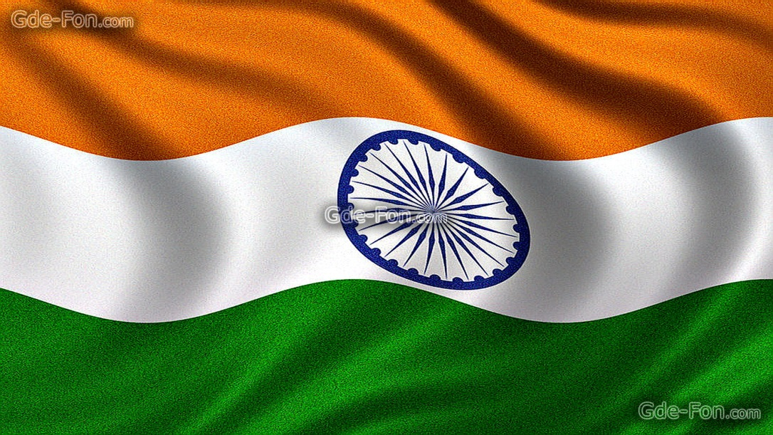
Японія бере активну участь у міжнародних відносинах і покращує зв'язку з важливими для неї партнерами по всьому світу. У березні 2007 року вона підписала спільну декларацію про співробітництво в галузі безпеки c Австралією , а в жовтні 2008 - з Індією .

Slide 26
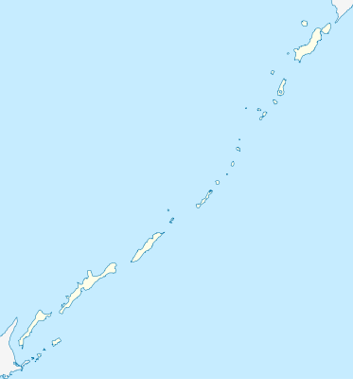
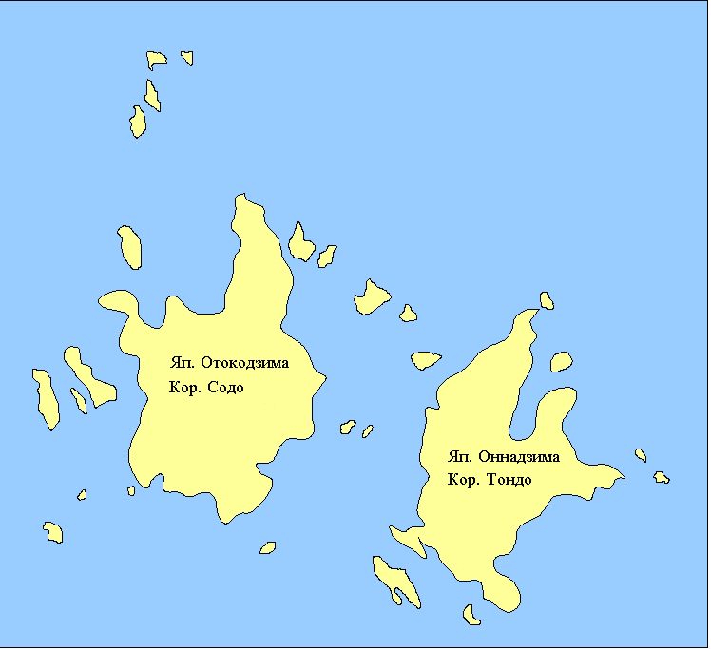
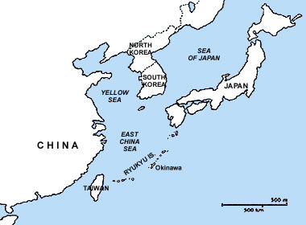
Японія залучена в територіальні суперечки з кількома сусідніми державами.
Згідно з офіційною японської позиції, південні Курильські острови, де-факто знаходяться в складі Росії, є частиною території Японії.
Також Японія оспорює належність островів Лианкур, контрольованих Південною Кореєю.
Китай і Тайвань оскаржують належність островів Сенкаку, які перебувають під контролем Японії.

Slide 27
Культурне надбання

Slide 28
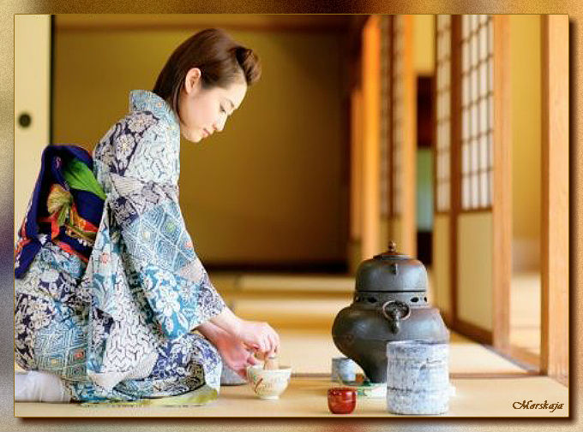
Культура Японії має велику кількість речових культурних надбань. Серед них прекрасні зразки образотворчого мистецтва давнини, шедеври архітектури і скульптури, світові пам'ятники японської поезії, літератури та драматургії, пам'ятки садового будівництва тощо.

Slide 29
Левова частка японських культурних надбань є результатом розвитку імпортованих з закордону ідей, а не еволюції оригінальних японських концепцій.
Так, у 4 столітті з материка до Японії проникла техніка обробки металів, сільське господарство і скотарство.
У 7 столітті японці прийняли китайський буддизм, конфуціанство, даосизм, ієрогліфічну писемність, адміністративний апарат тощо.
У 19 столітті — різноманітні надбання західної цивілізації, від системи управління до музики і живопису.
Після Другої світової війни джерелом наукових, технічних і культурних ідей для японського суспільство залишається США.

Slide 30
Сучасне музичне життя Японї багато в чому визначається діяльністю великої кількості організацій і товариств.
У Японії функціонують: оперні трупи "Фудзівара каґекідан" і "Ніккікай", ансамбль камерної опери "Сіцунай каґекідан"; близько 20 симфонічних оркестрів (8 - у Токіо); камерно-інструментальні ансамблі, у т.ч. Токійський струнний квартет; хорові колективи тощо.

Slide 31
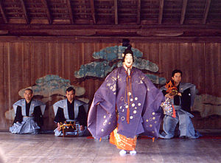
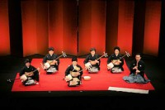
Значну роль грають колективи традиційного музично-театрального мистецтва: Оркестр гагаку імператорського палацу "Сіґенкан", оркестр народних інструментів "Ніппонія", трупи Національного тетру.

Slide 32

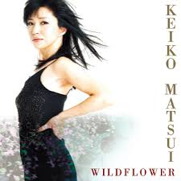

Одними з найвідоміших сучасних японських виконавців є Кейко Мацуї, Envy, Heaven In Her Arms.

Slide 33
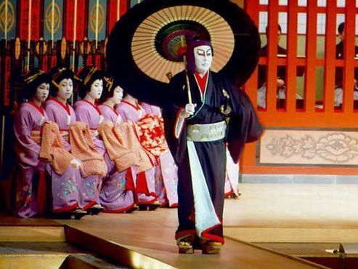
Но (яп. 能, のう, «ефектність», «майстерність») — традиційний театр в Японії. Розвинувся з середньовічного мистецтва співу й танцю саруґаку.

Slide 34
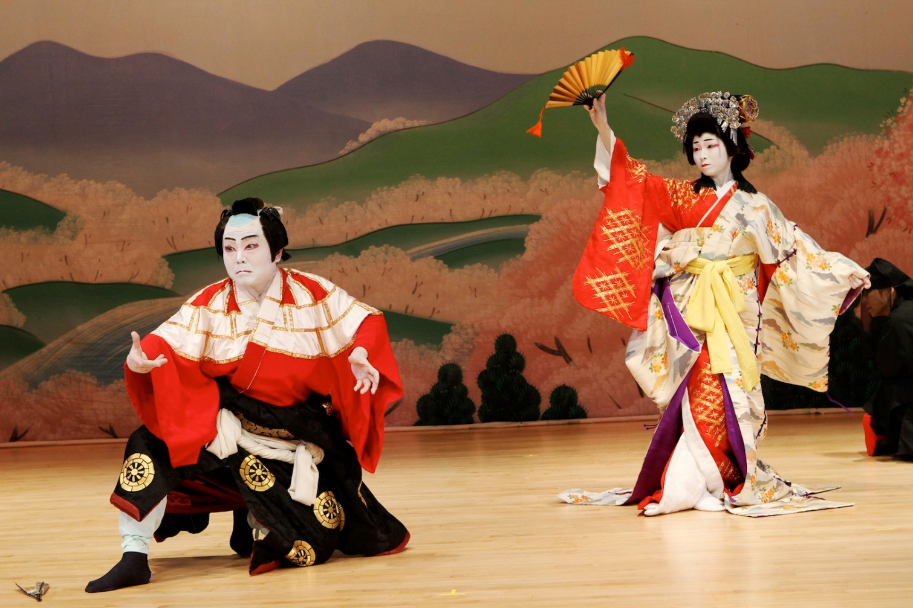
Кабукі (яп. 歌舞伎, букв. «пісня, танець, майстерність») — один з видів традиційного театру Японії. Становить синтез співу, музики, танцю і драми, виконавці використовують складний грим і костюми з потужним символічним навантаженням.

Slide 35
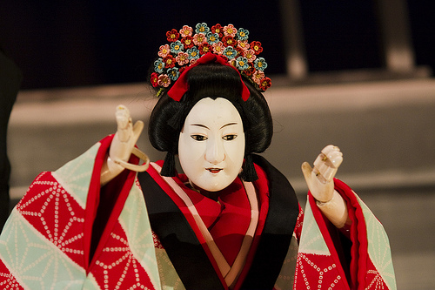
Бунра́ку (яп. 文楽, ぶんらく) — традиційний японський ляльковий театр. Традиційна назва японського лялькового театру — нінґьо дзьорурі (人形浄瑠璃, にんぎょうじょうるり, «лялькове дзьорурі»). Виник на межі 16 — 17 століття. Належить до нематеріальних культурних надбань Японії та ЮНЕСКО.

Slide 36
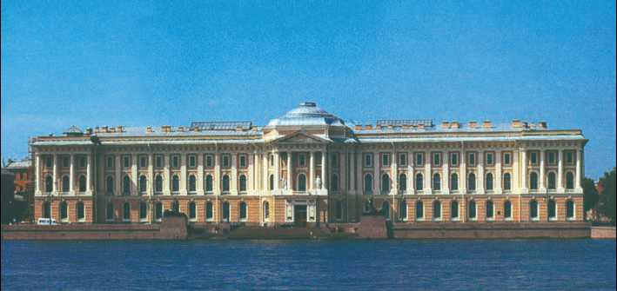
Акаде́мія мисте́цтв Япо́нії— японська почесна організація, що об'єднує провідних японських митців. Заснована 1947 року шляхом перейменування Імперської академії мистецтв. Поділяється на три відділення: (1) образотворче мистецтво, (2) література, (3) музика, театр, танці. Членство в організації пожиттєве. Кількість постійних членів становить понад 120 осіб. Організація надає щорічні премії діячам культури і мистецтва, які зробили великий внесок у розвиток японської культури.

Slide 37

Аніме - японська анімація . На відміну від мультфільмів інших країн, призначених в основному для перегляду дітьми, велика частина виробленого аніме розрахована на підліткову та дорослу аудиторії, і багато в чому за рахунок цього має високу популярність у світі .

Slide 38
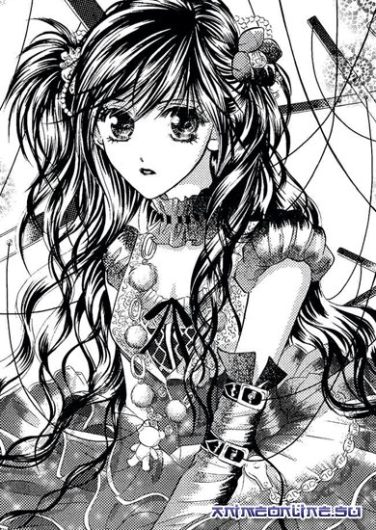
Манга - Японські комікси, іноді звані комікку . Манга, в тій формі, в якій вона існує в даний час, почала розвиватися після закінчення Другої світової війни, випробувавши сильний вплив західної традиції, однак має глибоке коріння в більш ранньому японському мистецтві.

Slide 39
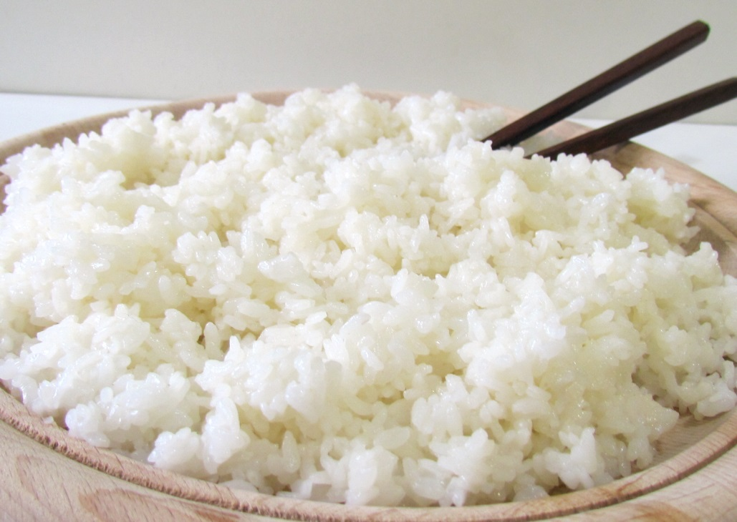
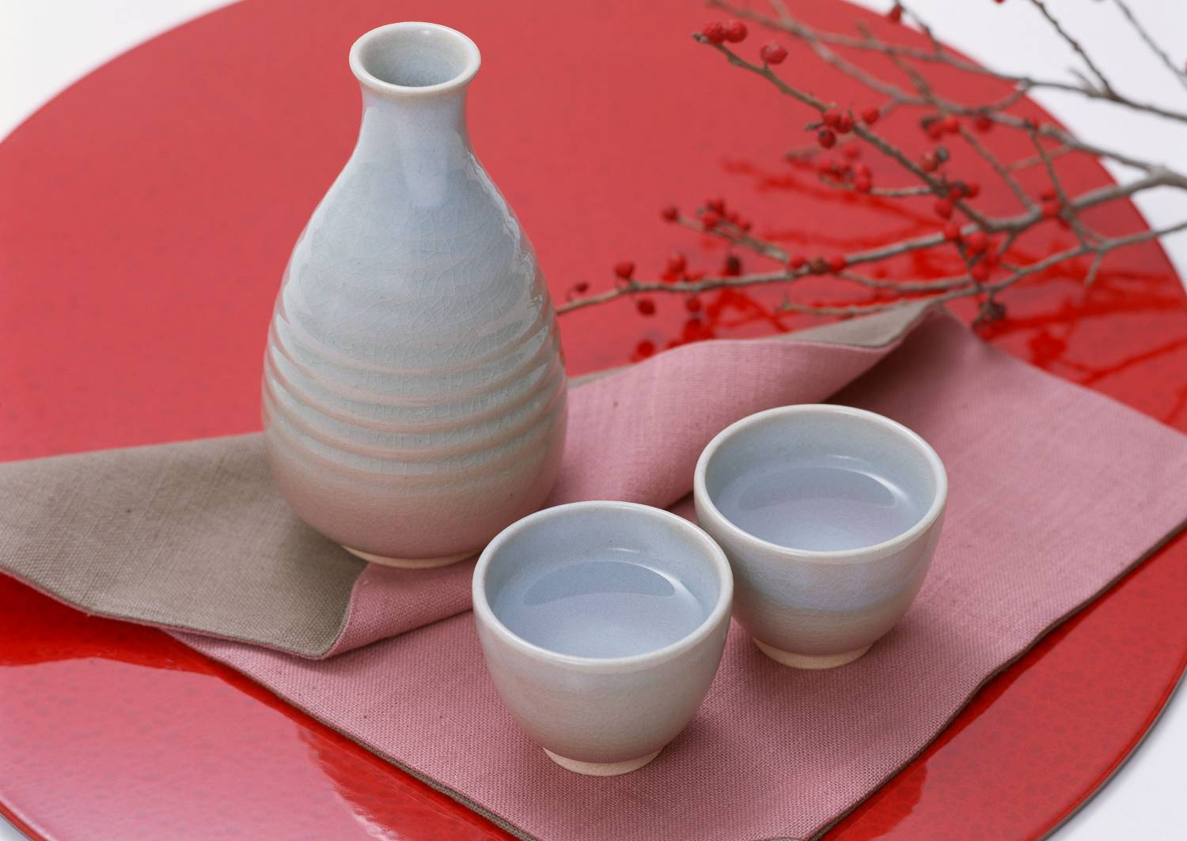
Головними стравами японської кухні є рис та рисова настойка саке. Решта японських наїдків готуються, як закуски до цих страв, переважно, з овочів і фруктів.

Slide 40
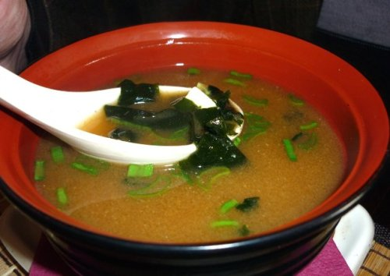
До середини 19 сторіччя японці дуже рідко вживали м'ясо, а також тваринні й рослинні жири. Через це багато японських страв мають прісний свіжий смак. Замінником м'яса були різноманітні морепродукти, а замінником жирної їжі — бульйон дасі, зварений на водоростях ламінаріях та сушеному тунці.

Slide 41
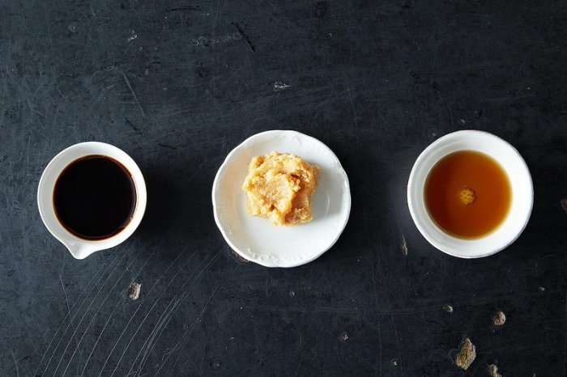
З пізнього середньовіччя японці почали вживати як приправи соєвий соус та бобову пасту місо, які стали невіддільними складовими більшості японських страв.

Slide 42
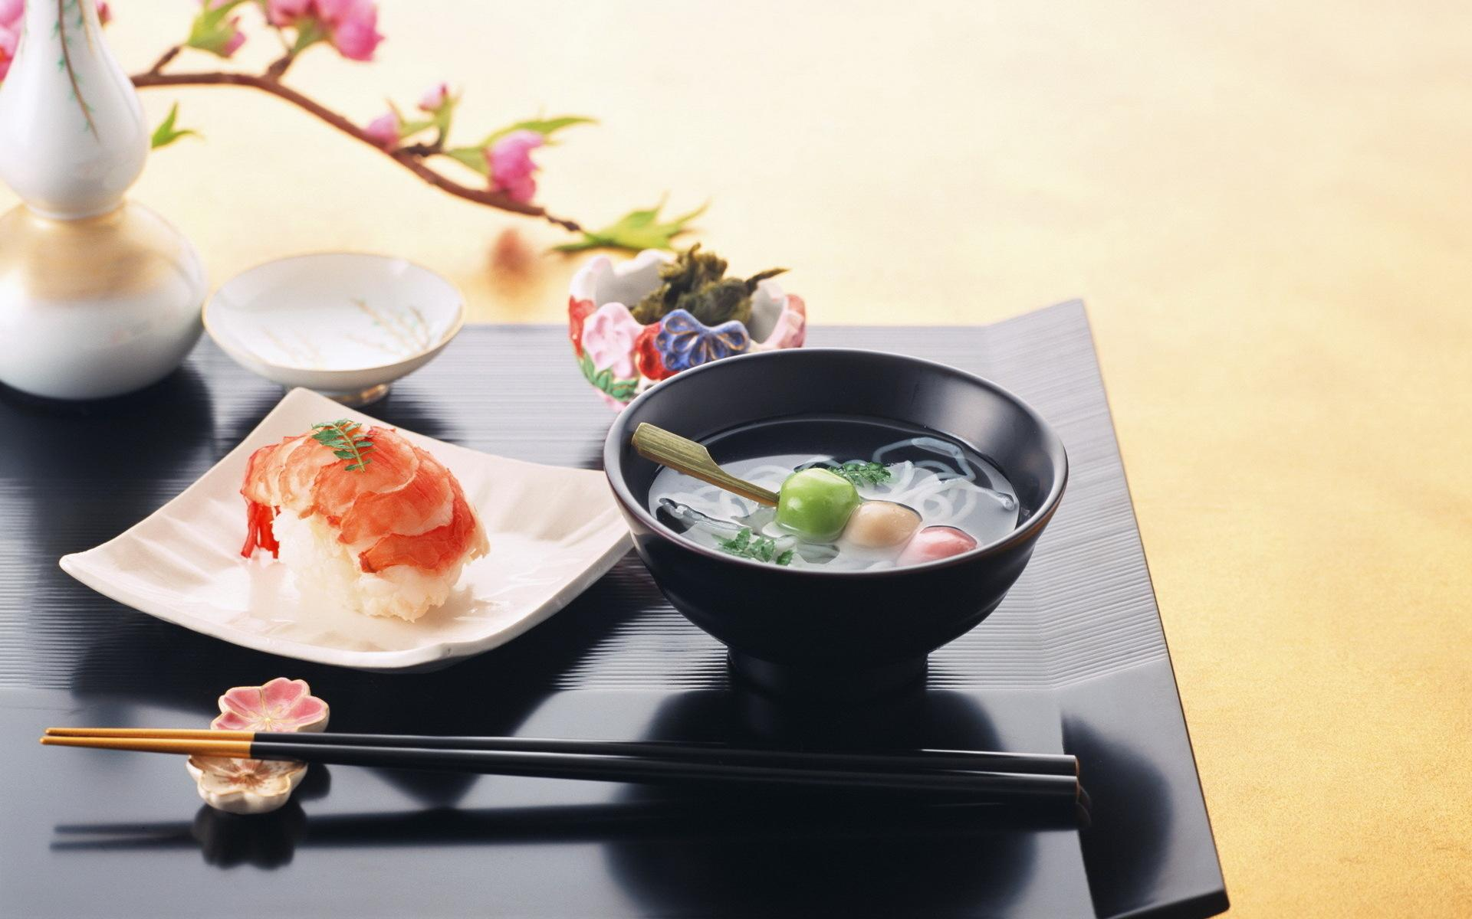
Ще одна особливість японської кухні — поцінування зовнішнього вигляду їжі. Її не повинно бути багато і вона мусить гармоніювати з посудом. Страви споживають паличками, тому їжу, здебільшого, подають у вигляді невеликих скибок, щоб їх було зручно брати.

Slide 43

Дякуємо за увагу!

